Slide 1
OBSERVA LAS SIGUIENTES IMÁGENES

Slide 2
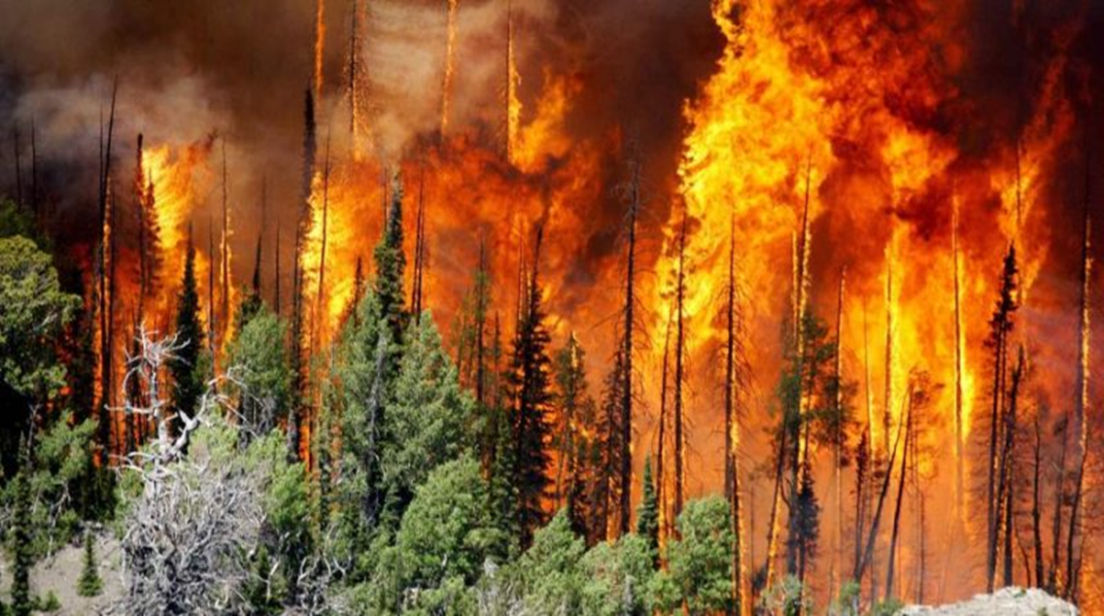

Slide 3
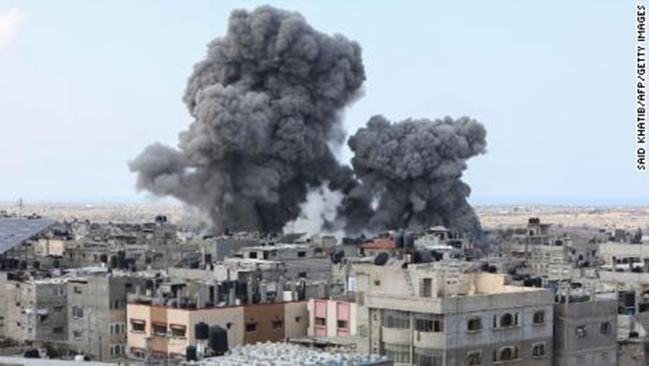

Slide 4
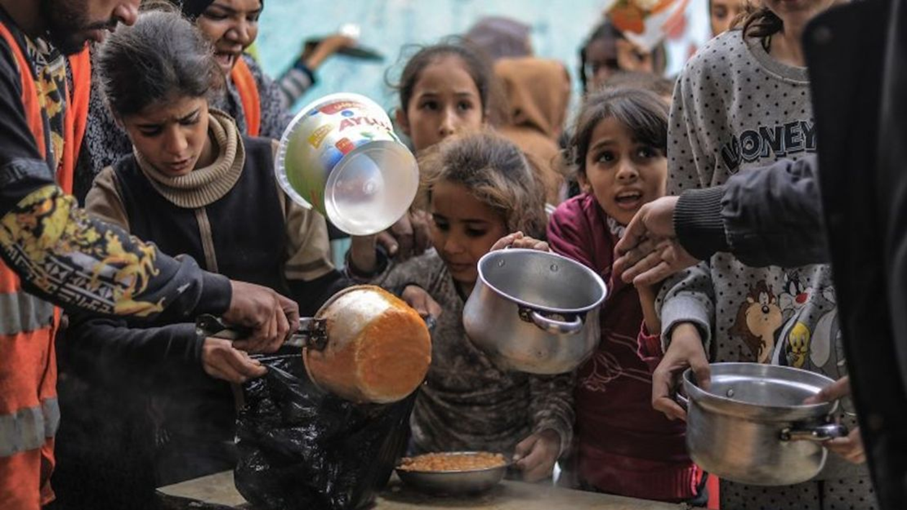

Slide 5
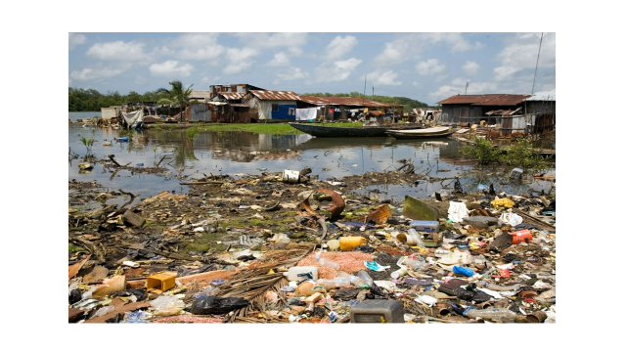

Slide 6
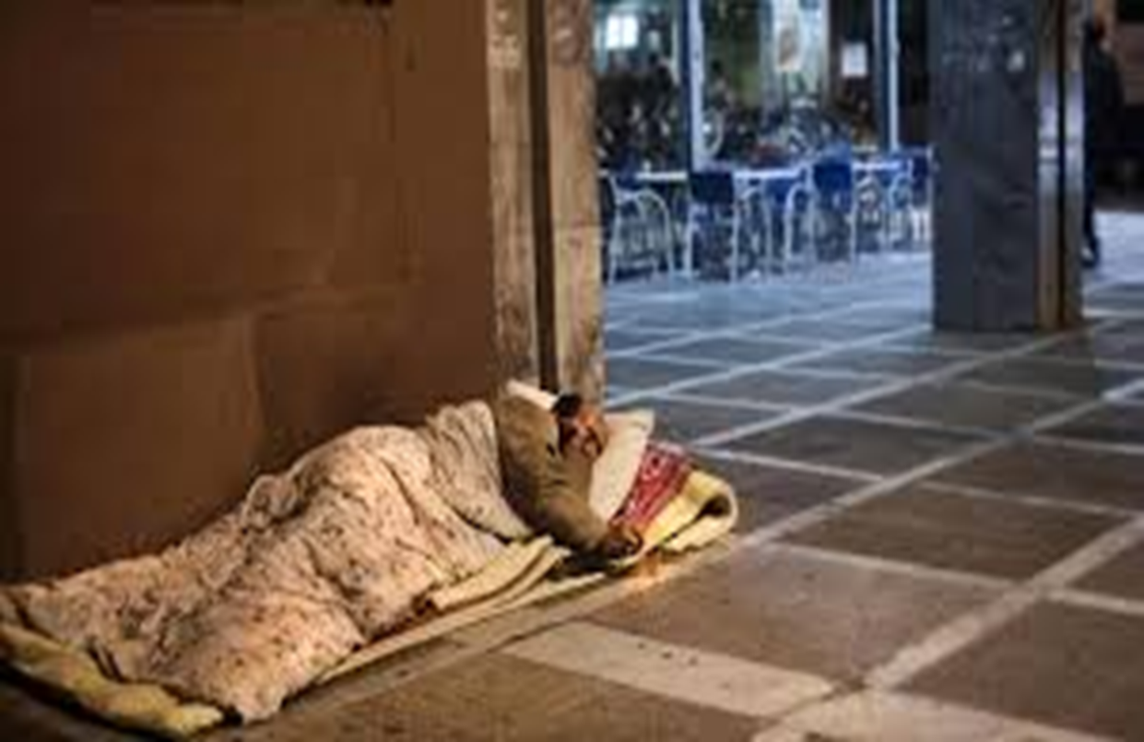

Slide 7
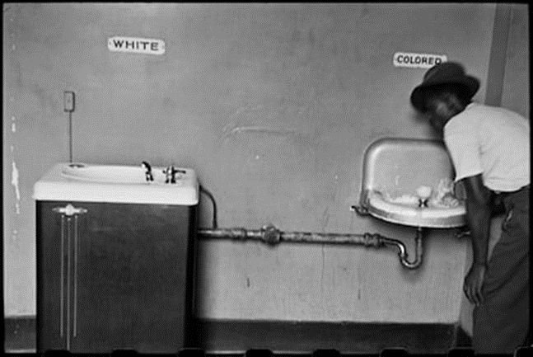

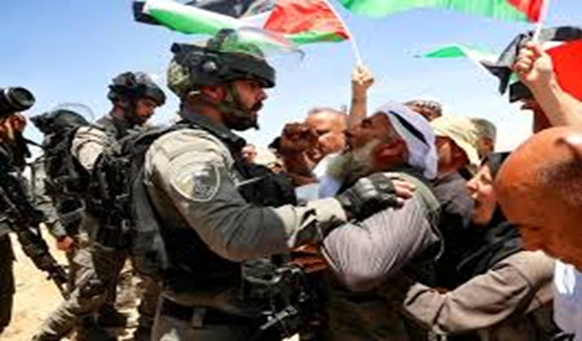

Slide 8
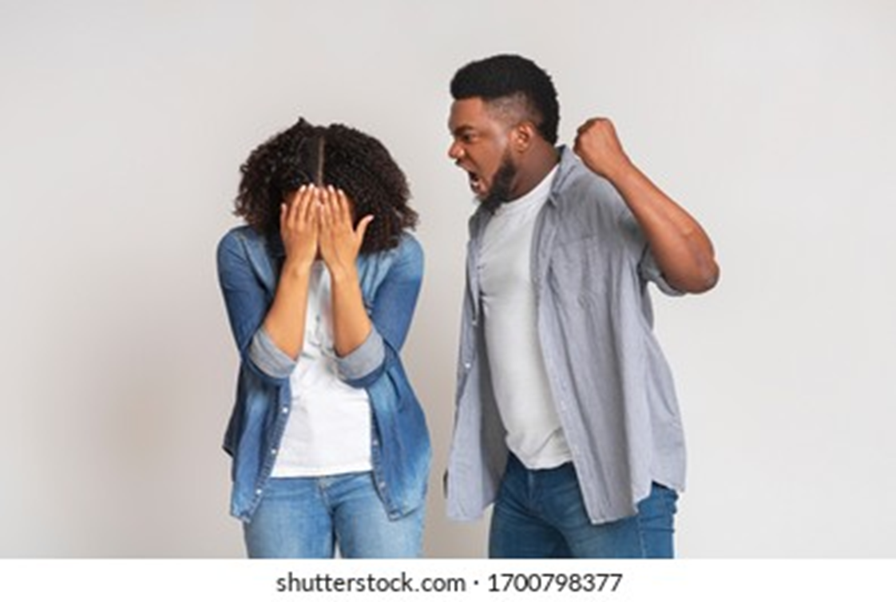

Slide 9
¿Cuáles son los 5 problemas mundiales con más gravedad?
¿Qué medidas se puedan tomar para “solucionar” los mismos?
  https://youtu.be/ZxlQEo7u1T0?feature=shared

Slide 10


Slide 11
¿Qué es la Agenda 2030?
En septiembre de 2015, se aprobó el mayor plan de acción global para lograr un mundo más inclusivo y próspero para todas las personas y el propio planeta.

Slide 12
¿Para qué es la Agenda 2030?

Slide 13
Su nacimiento surge como respuesta a la necesidad de abordar los desafíos mundiales más apremiantes, como la pobreza, la desigualdad, el cambio climático, la degradación ambiental o la falta de desarrollo sostenible.

Slide 14
¿Cuáles son los Objetivos de Desarrollo Sostenible de la Agenda 2030?

Slide 15
Los 17 Objetivos de Desarrollo Sostenible de la Agenda 2030 de la ONU abarcan metas sociales, económicas y ambientales que buscan cerrar la brecha de género, erradicar el hambre, promocionar la acción climática o buscar la paz y la transparencia, entre otros propósitos.

Slide 16


Slide 17
Contesta a las siguientes preguntas para poder comentarlas después:
» ¿Quiénes y cuándo admitieron la Agenda 2030?
» ¿Cuál es el plazo para lograrlos? y, ¿para qué?
» ¿Cuáles son los objetivos principales?
» ¿Cuáles te parecen los objetivos más importantes? ¿Por qué?

